Slide 1
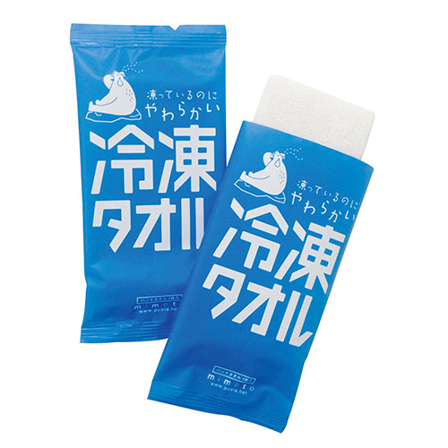
【提案書】
冷たいおしぼりタオル(冷凍タオル)
特徴
使用後は洗濯して綿100%タオルとして使える、冷たいおしぼりタオル。香料にはメントールが入っていて、未開封のまま冷凍庫で凍らせてお肌に密着させれば爽快感抜群です。
納期
納期スペース
仕様
素材：綿
サイズ：約20×23cm
包装：なし
生産国：日本製
お見積
お見積りスペース

